Slide 1
স্বাগতম

Slide 2
পরিচিতি
মোঃ খাদেমুল ইসলাম
সহকারি শিক্ষক (আইসিটি)
গোমস্তাপুর পাইলট উচ্চ বিদ‌্যালয়
গোমস্তাপুর, চাঁপাই নবাবগঞ্জ
বিষয় : বাংলাদেশ ও বিশ্বপরিচয়
শ্রেণি : ৮ম
অধ‌্যায় : তৃতীয়
পাঠ: ৫

Slide 3
এই পাঠ শেষে শিক্ষার্থীরা-
১। সংস্কৃতি কি তা বলতে পারবে ।
২। দৃশ্যমান শিল্প কী তা ব্যাখ্যা করতে পারবে ।
৩। সাহিত্য শিল্প এবং সংগীত শিল্পের ব্যাখ্যা দিতে পারবে ।

Slide 4
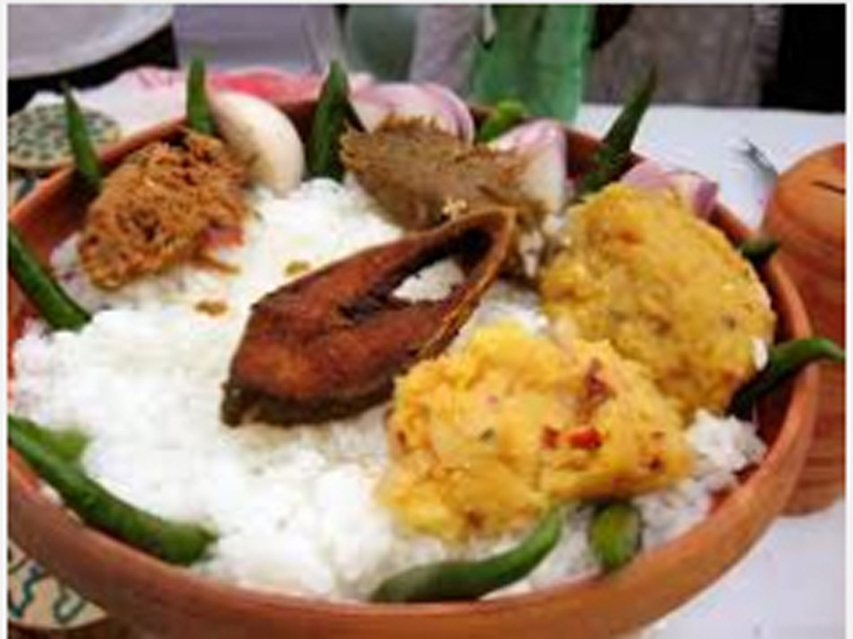
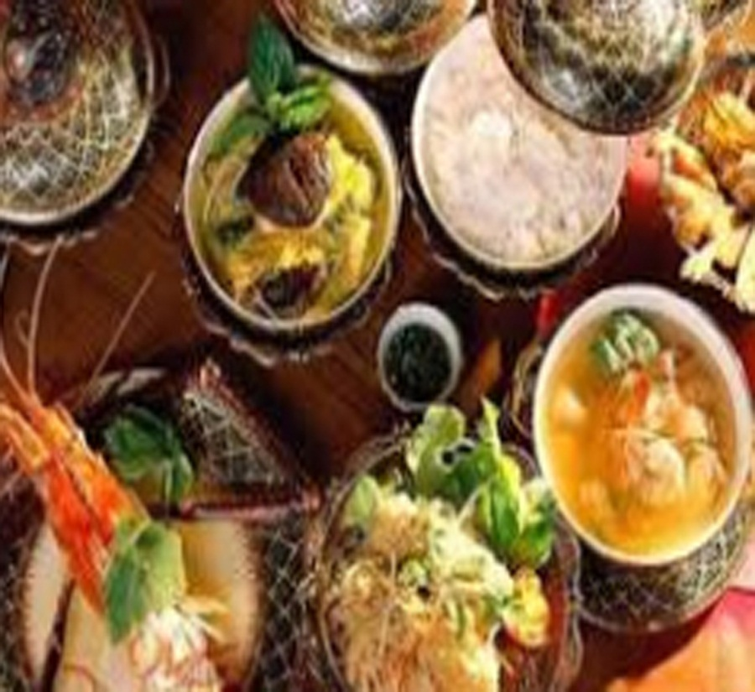
এগুলো আমাদের একান্ত পরিচিত।

Slide 5
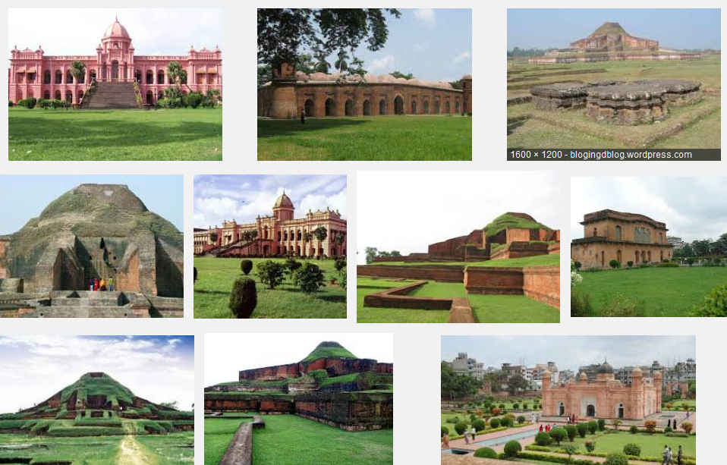
নিচের স্লাইডগুলো খুব মনোযোগ সহকারে দেখতে থাকো

Slide 6
আজকের পাঠ
বাংলাদেশের সাংস্কৃতিক পরিবর্তন ও উন্নয়নের বিকাশধারা

Slide 7
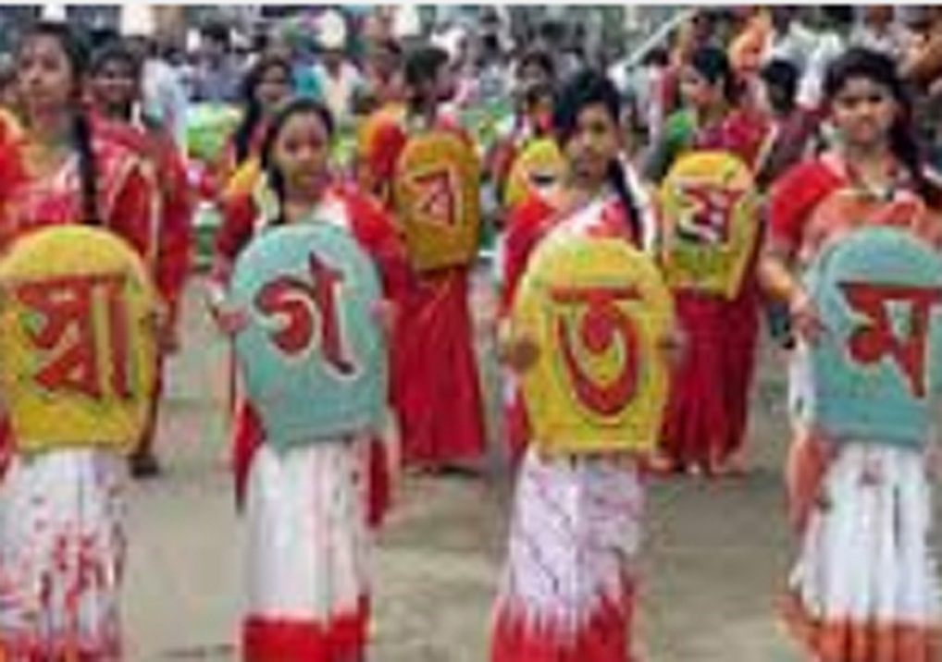
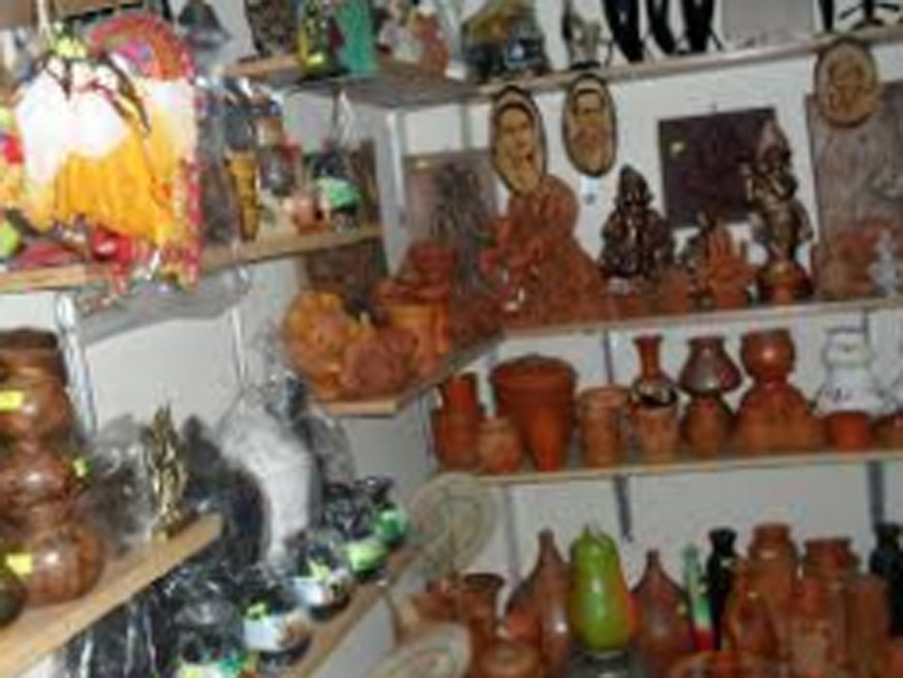
নিচের ছবিগুলোর সাথে পরিচিত কিনা ভাবো
বাঙালি সংস্কৃতির কিছু ছবি

Slide 8
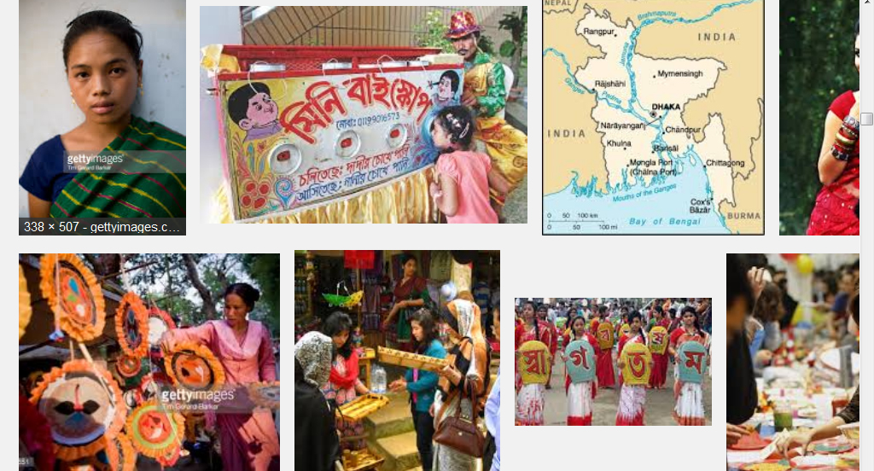
বাঙালি সমৃদ্ধ সংস্কৃতির অধিকারী একটি প্রাচীন জাতি

Slide 9
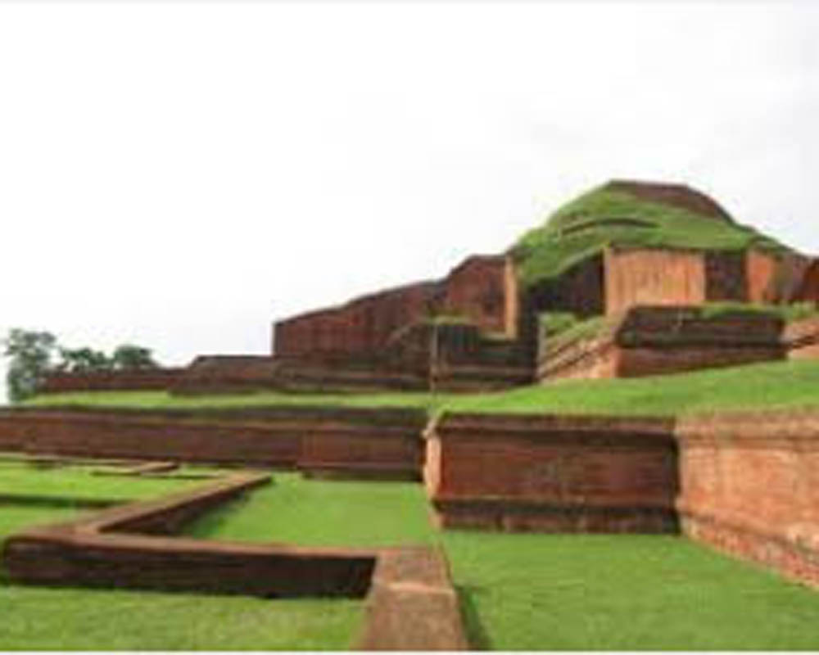
বাংলাদেশের দৃশ্যশিল্প
ঐতিহ্যবাহী পোড়ামাটির শিল্প
পাহাড়পুর
বাঙালির ঐতিহ্যবাহী পোড়ামাটির শিল্প সারা দেশে পরিচিত। প্রাচীন ঐতিহ্যের সাক্ষ্য বহন করে চলেছে পাহাড়পুর বিহার।

Slide 10
সাধারনত যেসব শিল্প কর্ম এক জায়গায় স্থাপিত,বস্তুগত এবং সব সময় দেখা যায় সেসব শিল্পকে দৃশ্যমান বলে।
যেমন -স্থাপত্য শিল্প ।

Slide 11
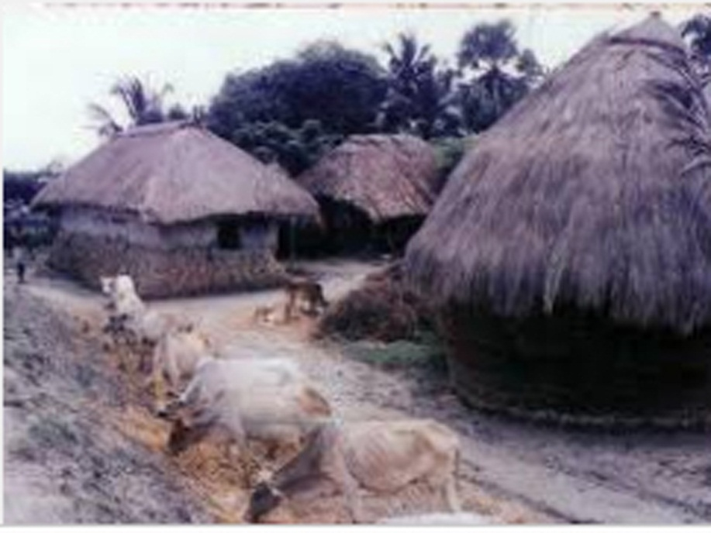
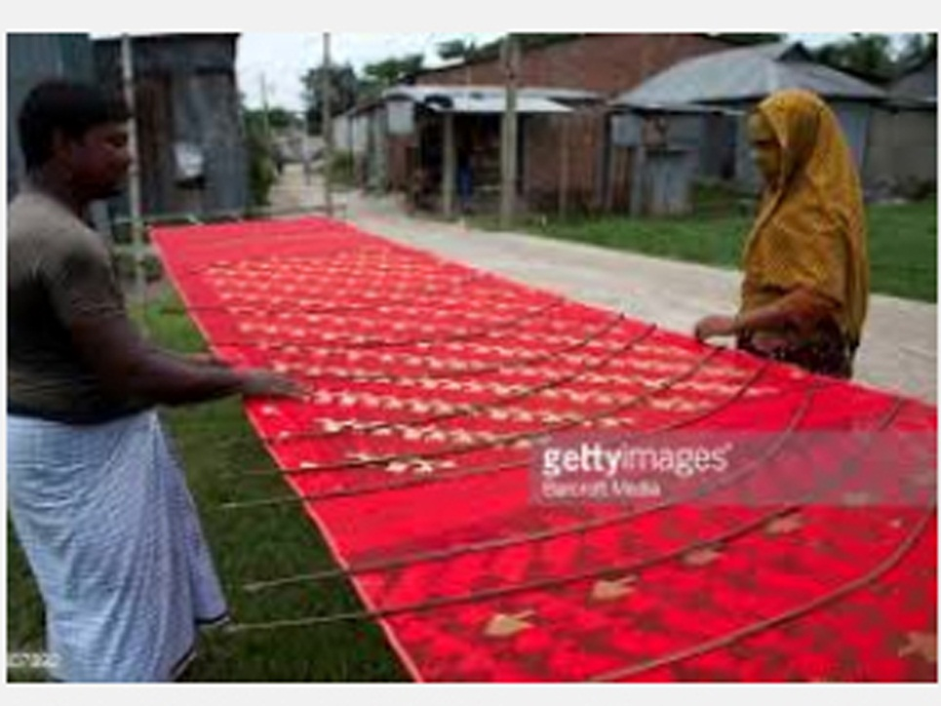
মাটি, খড় ও বাঁশের তৈরি চারচালা ঘর
জামদানি কাপড়
বাঙালির ঐতিহ্যবাহী সুনির্মিত ঘর হলো মাটি, খড় ও বাঁশের তৈরি দোচালা, চারচালা ঘর মসলিন ও জামদানি কাপড়ের কাহিনী কিংবদন্তির সৃষ্টি করেছিল।

Slide 12
কোন জাতির জীবন যাপন আচার ব্যবহার অনুষ্ঠানাদি এবং তাদের দ্বারা কোন কিছু সৃষ্টি, তাকেই ঐ জাতির সংস্কৃতি বলে ।
যেমন বাঙ্গালী সংস্কৃতি হলো-
বাঙ্গালী খাবার মাছ-ভাত
বাঙ্গালী পোশাক
মাটির পাত্র ব্যাবহার
গ্রাম্য মেলা
জারী গান

Slide 13
মূল্যায়ন
দুইটি বাঙ্গালী সংস্কৃতির নাম বল?
মাটির পাত্র ব্যাবহার, জারী গান

Slide 14
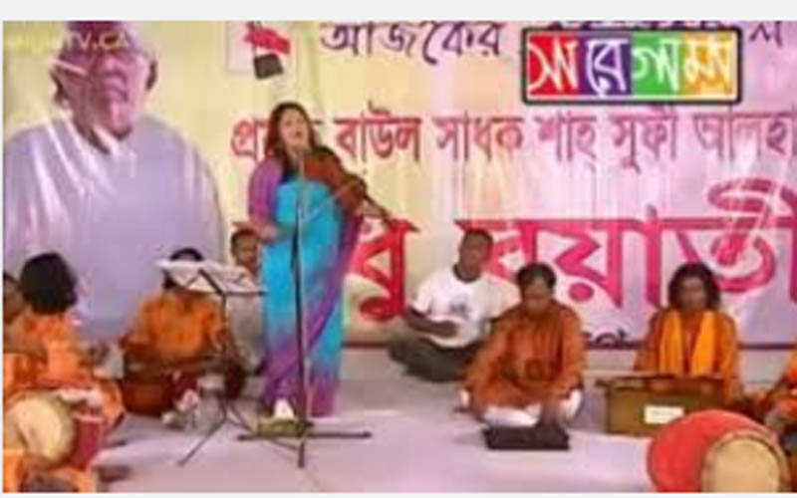
বাংলাদেশের সঙ্গীতশিল্প
পালাগান
গম্ভীরা গান
সারা বাংলা জুড়ে ছড়িয়ে আছে ভাওয়াইয়া, ভাটিয়ালী, গম্ভীরা ইত্যাদি জনপ্রিয় গান

Slide 15
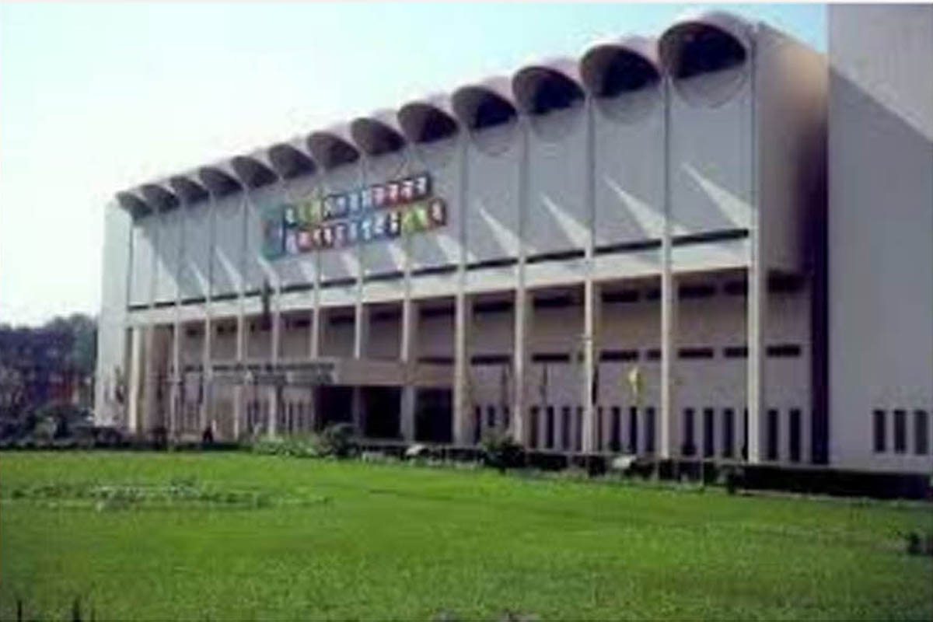
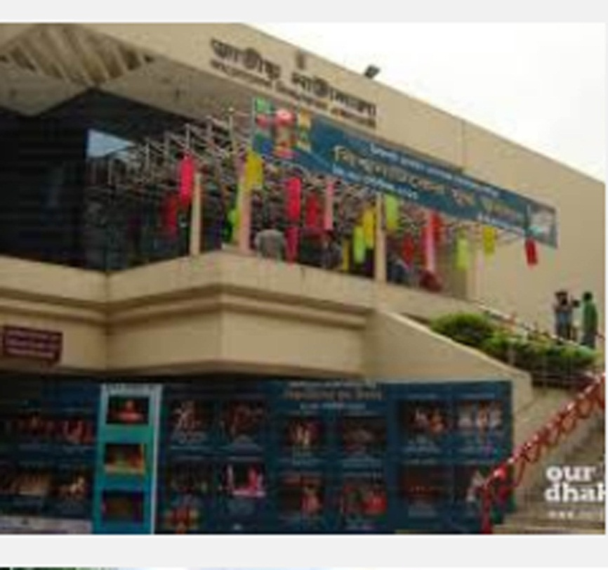
বাংলাদেশের সাংস্কৃতিক প্রতিষ্ঠান
বাংলাদেশের জাতীয় জাদুঘর
জাতীয় নাট্যশালা
বাংলাদেশের জাতীয় জাদুঘর, জাতীয় নাট্যশালা ইত্যাদি প্রতিষ্ঠান মনন চর্চার কাজ করে চলেছে।

Slide 16
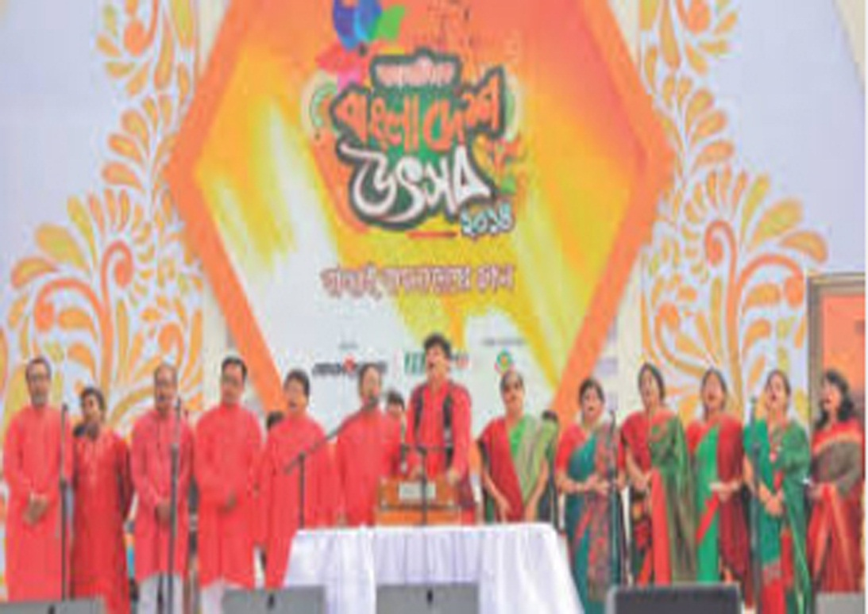
সঙ্গীতশিল্প
প্রতিষ্ঠান

Slide 17
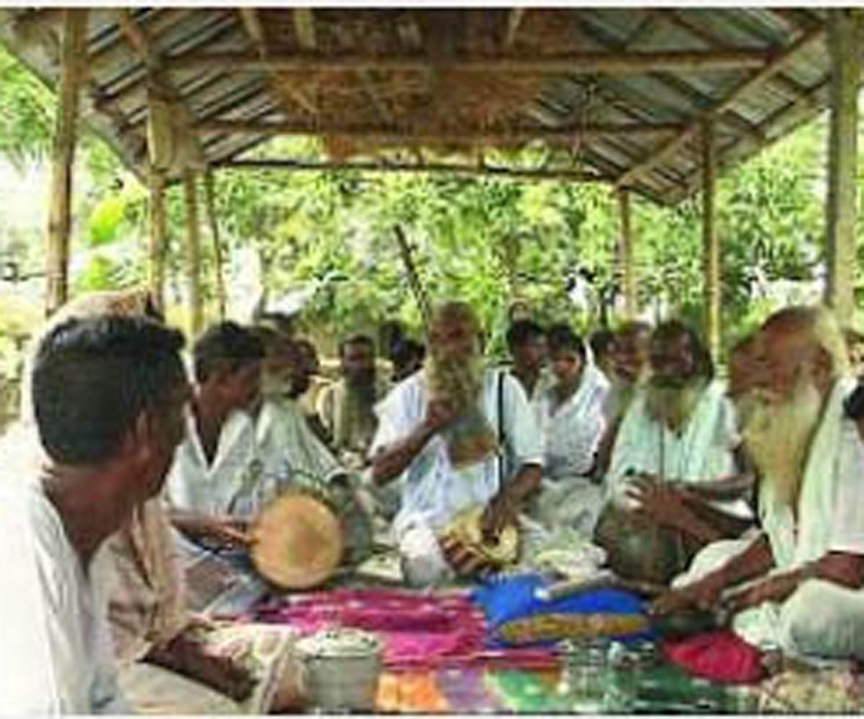
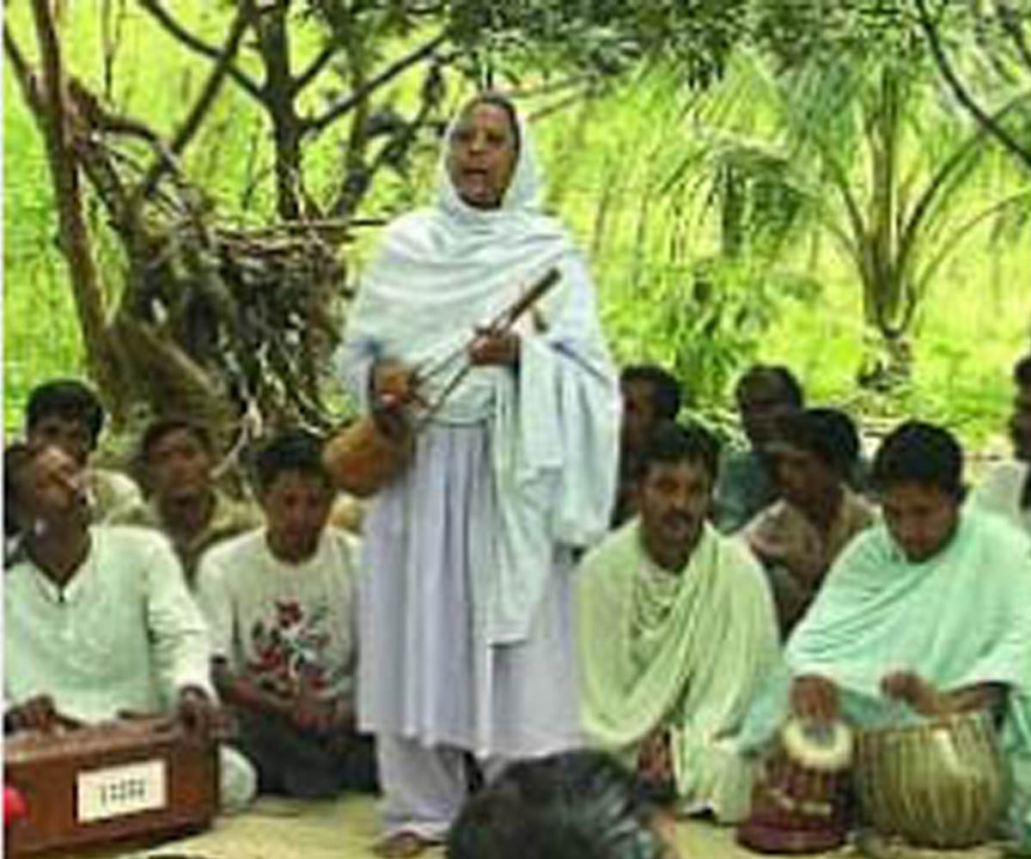
বাংলাদেশের সঙ্গীতশিল্প
মুর্শিদি গান
মারফতি গান
বাংলা চিরকালই সংগীতের দেশ। এখানকার মাঠে-প্রান্তরে কৃষক হাল চাষ করতে করতে যেমন গান বেঁধেছে, তেমনি মাঝি নদী ও খালে নৌকা বাইতে বাইতে গলা ছেড়ে গান গেয়েছে। অবসরে মুর্শিদি গান ও পালাগানের আসর বসেছে।

Slide 18
একক কাজ
দৃশ্যমান শিল্প কাকে বলে ?

Slide 19
দলীয় কাজ
১। দৃশ্যশিল্প কী? ১টি দৃশ্যশিল্পের বর্ণনা লিখ

Slide 20
বাড়ির কাজ
তোমার দেখা এবং অংশগ্রহণ করা কয়েকটি সংস্কৃতিক কর্মকান্ডের নাম লিখ।

Slide 21
ধন্যবাদ

